Slide 1
環遊世界城市地圖
以旅遊特徵分群打造個人化旅行路線
江至美 江慶栩

Slide 2
目錄
壹
研究動機與目的
貳
資料來源及資料處理說明
參
資料採礦操作流程
肆
資料採礦結果說明
伍
採礦過程中遇到的問題
陸
結論

Slide 3
研究動機與目的
壹

Slide 4
研究動機
資訊雜訊
預算迷思
替代難辨
缺乏量化基礎，仰賴主觀印象
不知道平價預算能換到什麼層級的世界
不知道哪些城市能彼此替代成為選項

Slide 5
研究目的
一
二
三
整理分析全球觀光供給輪廓
以 K-Means 找出旅遊類型
建立四種旅遊城市原型
四
五
結合預算等級交叉分析
提出個人化路線規劃建議

Slide 6
資料來源及資料處理說明
貳

Slide 7
資料來源
560
19
資料集介紹
Worldwide Travel Cities Dataset
個旅遊城市
個資料欄位
・ 整理全球 560 個旅遊城市
・ 包含城市、國家、地區、預算等級
・ 9 項旅遊特色評分（1~5 分）
・ 每月平均氣溫與建議旅遊天數
9
0
項旅遊評分
缺失值
https://www.kaggle.com/datasets/furkanima/worldwide-travel-cities-ratings-and-climate

Slide 8
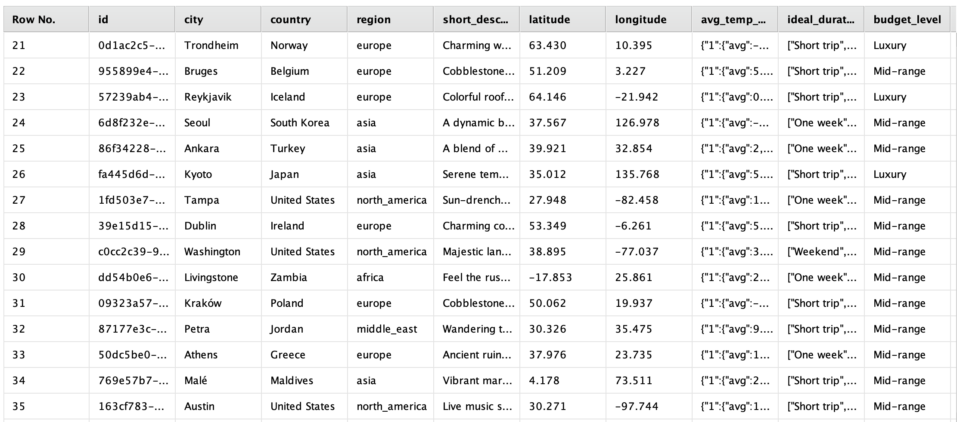
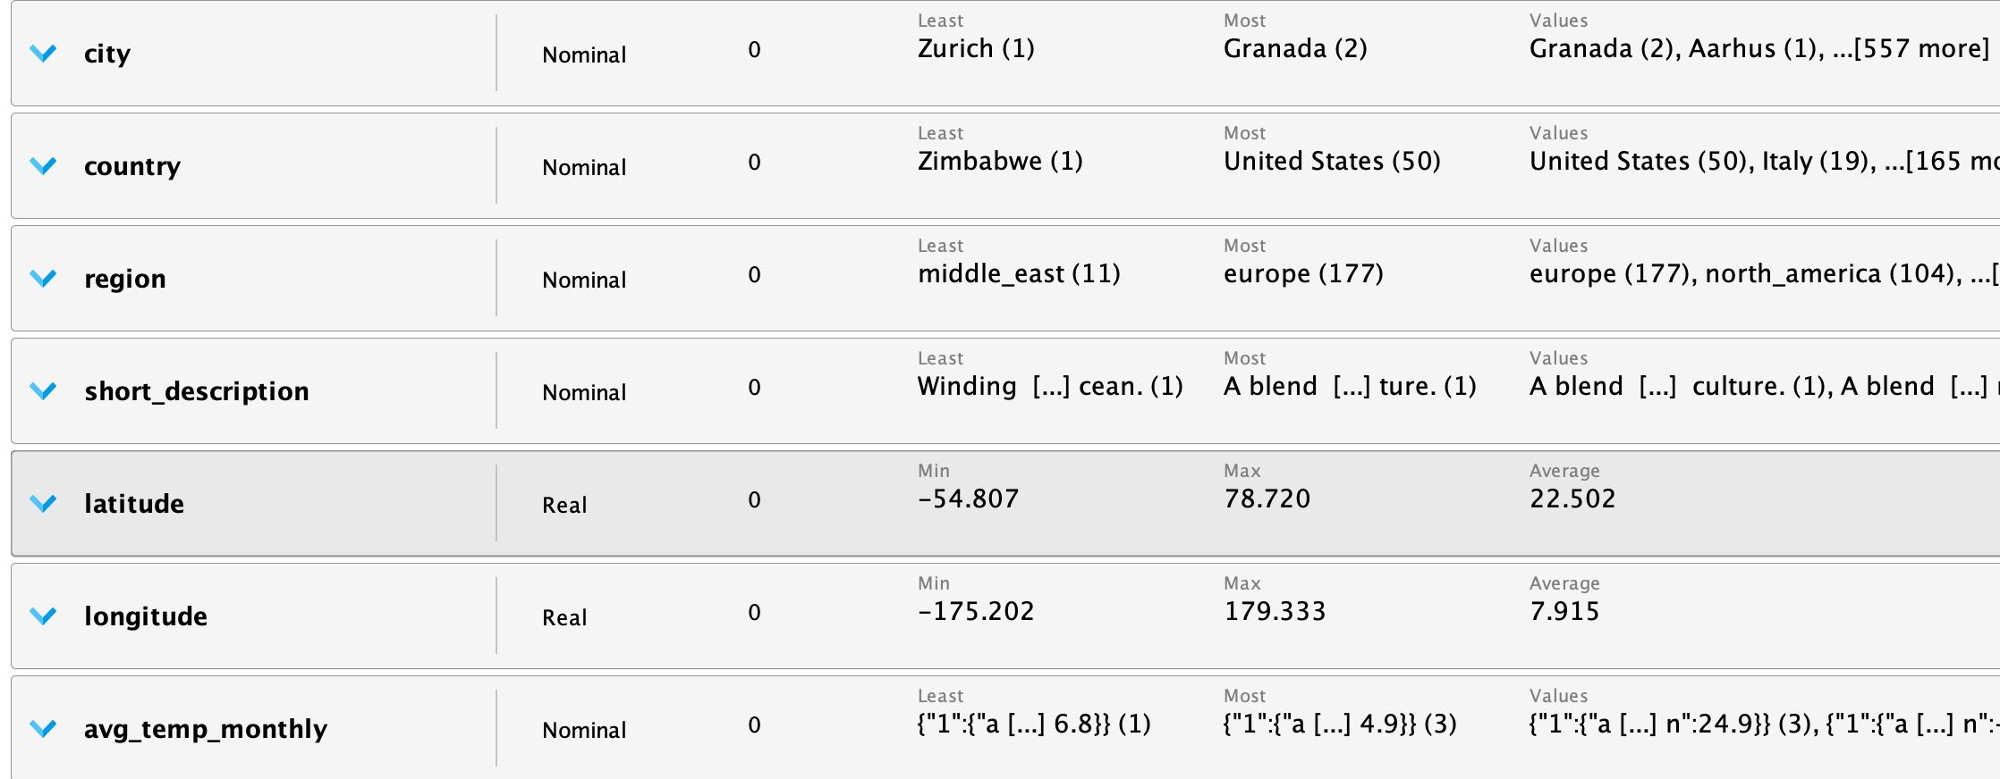
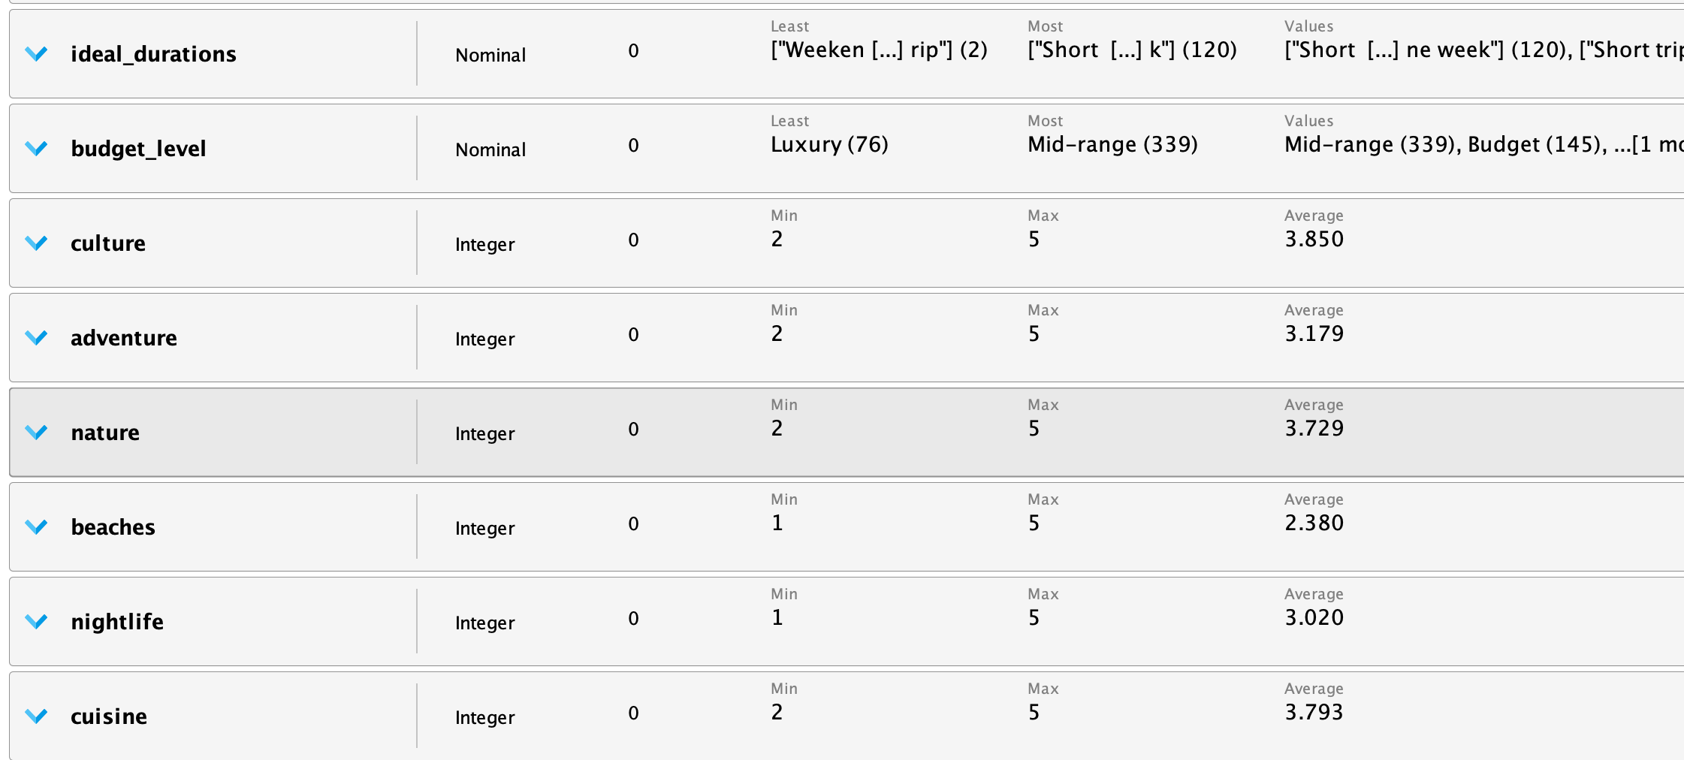
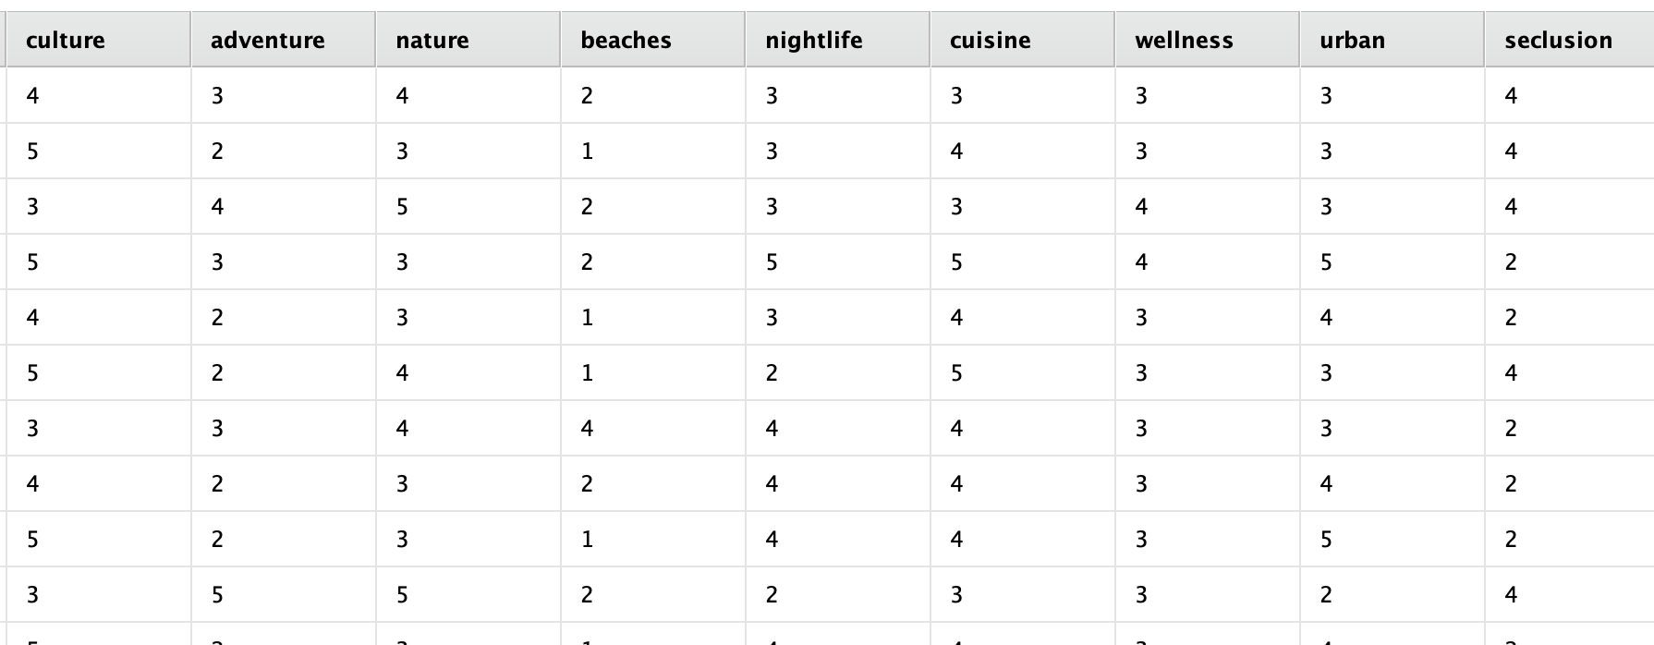
資料

Slide 9
9 項旅遊特色評分
文化程度
冒險程度
自然景觀
culture
adventure
nature
海灘資源
夜生活
美食程度
beaches
nightlife
cuisine
療癒放鬆
都會程度
隱密安靜
wellness
urban
seclusion

Slide 10
資料採礦操作流程
參

Slide 11
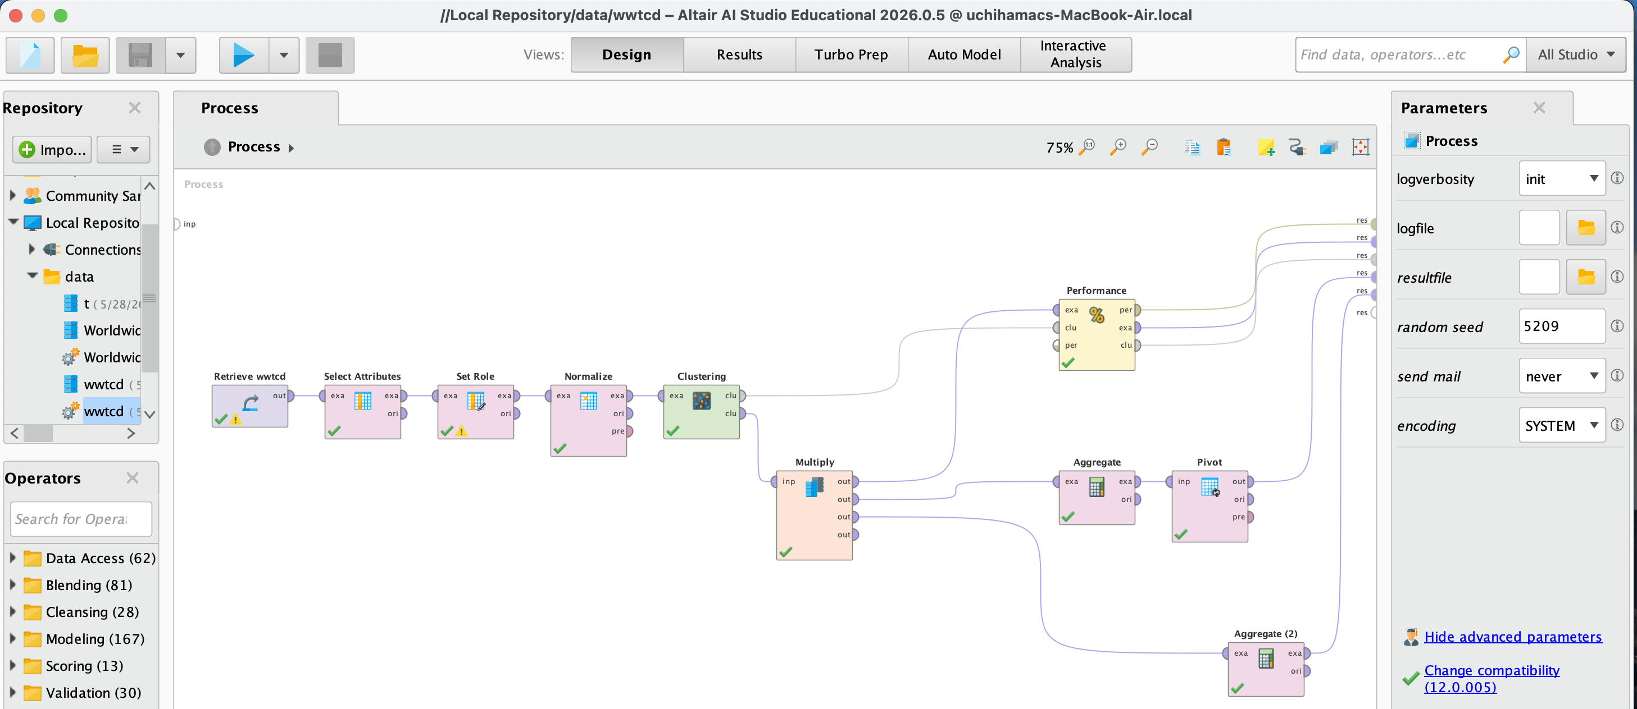
資料採礦流程圖

Slide 12
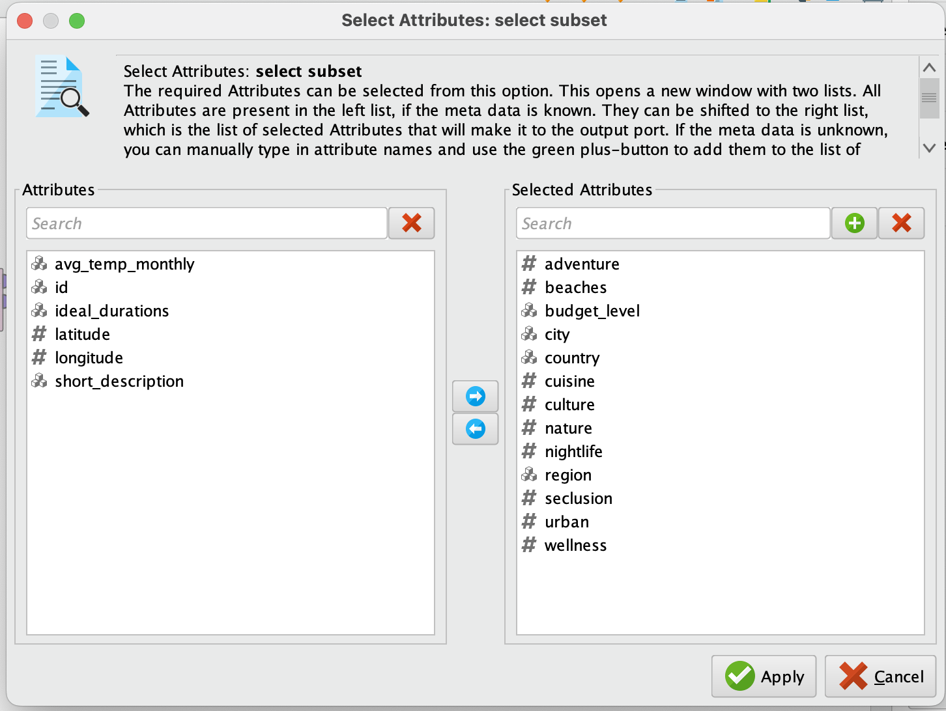
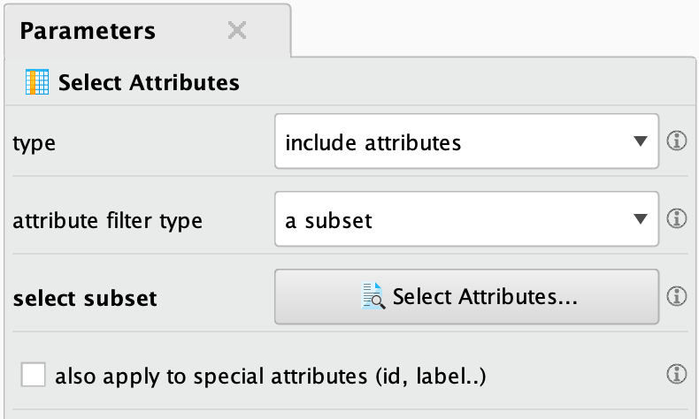
選擇屬性（select attributes）

Slide 13
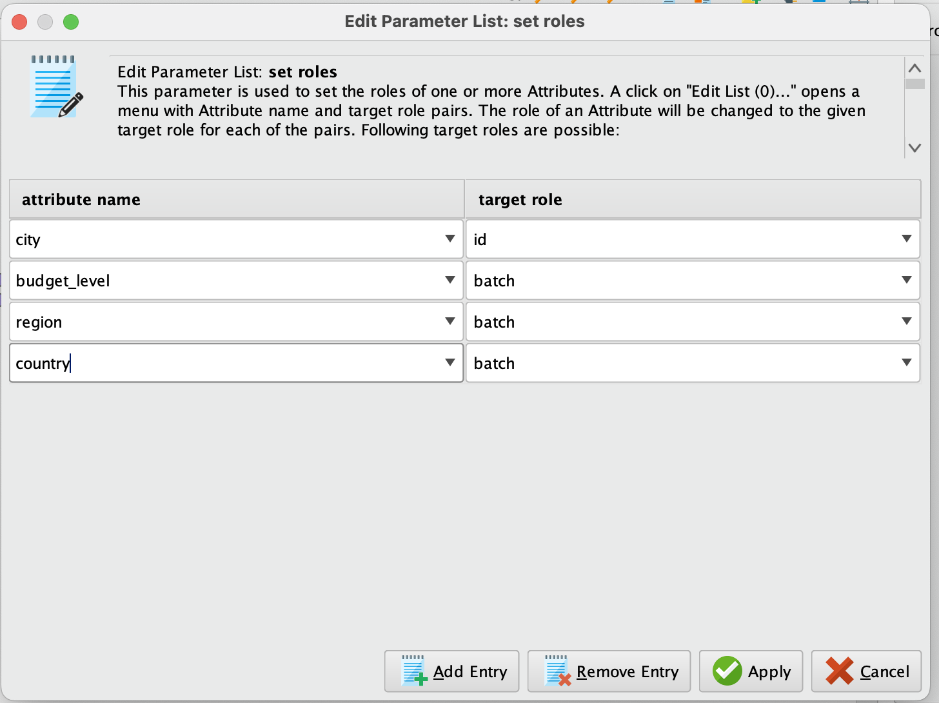
設定角色（set role）

Slide 14
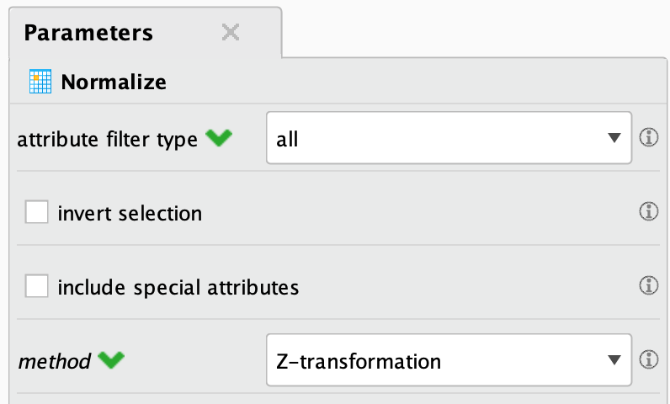
資料標準化（normalize）

Slide 15
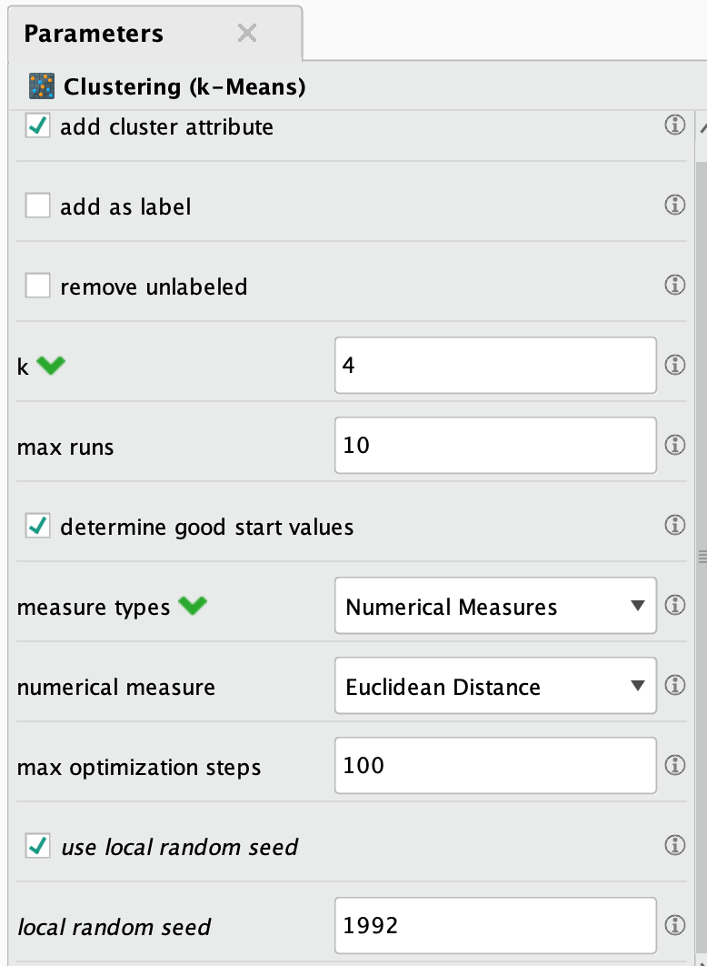
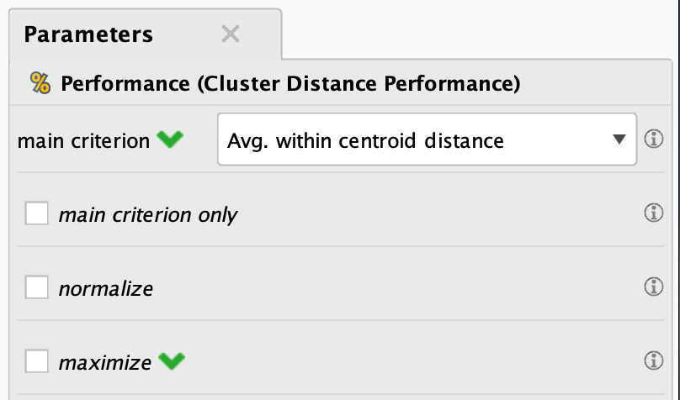
K-means聚類分析與評估（clustering and performance）
K = 4

Slide 16


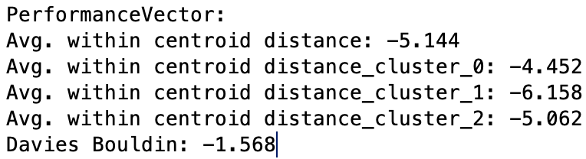
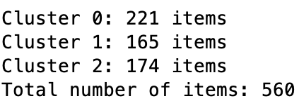
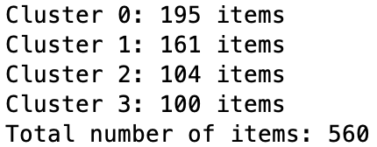
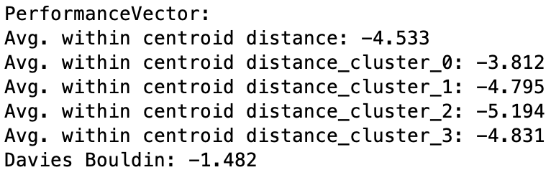
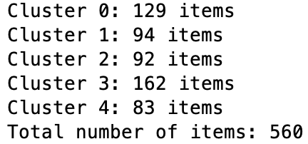
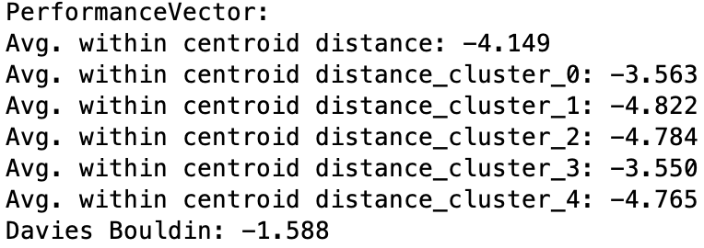
K-means聚類分析與評估（clustering and performance）
K = 3
K = 4
K = 5

Slide 17
為什麼選 K = 4
K = 3
K = 4
K = 5
過於粗糙
最佳分群
過度切割
DBI 1.568
DBI 1.482
DBI 1.588
群內距離 5.144
群內距離 4.533
群內距離 4.149
✕
✓
✕
海濱 + 曠野 被強制合併
四原型 清晰可辨
都會型被 強行切兩半
K=3 把該分的合在一起 · K=5 把不該分的切開 ·
唯有 K=4 在合理人數與清楚意義之間取得最佳平衡。

Slide 18
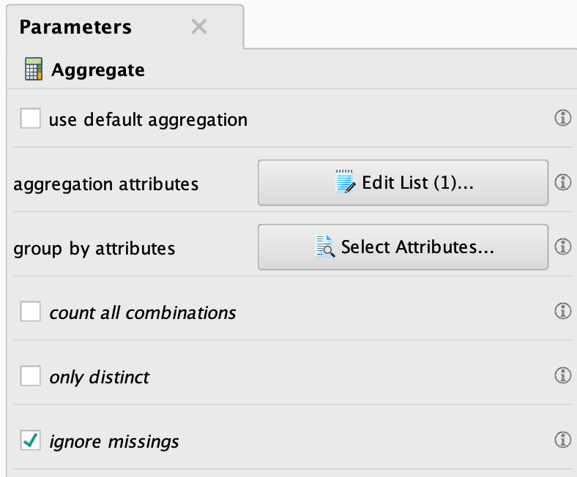
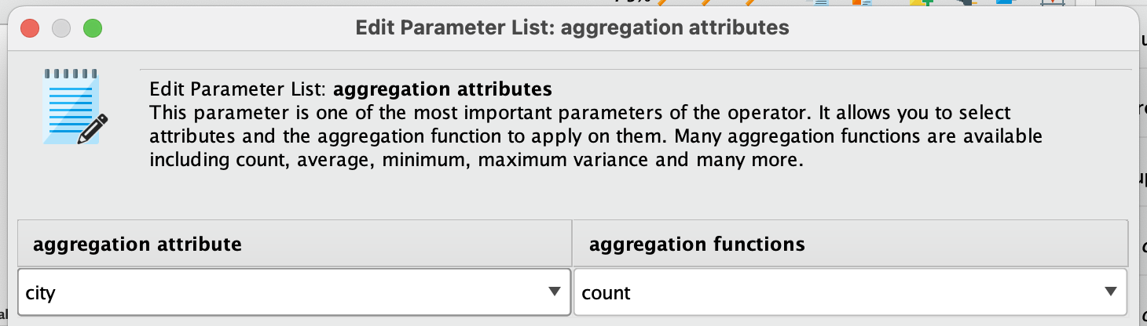
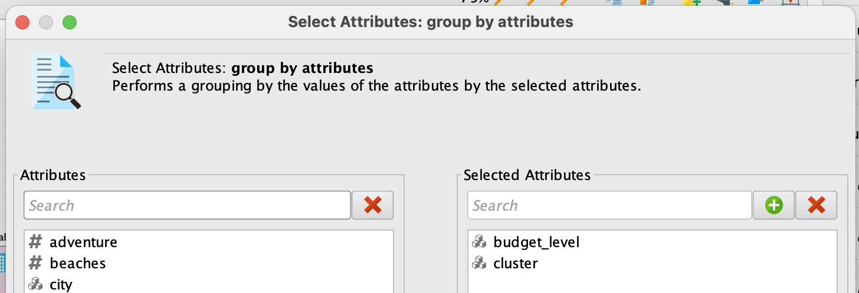
資料聚合（aggregate ）

Slide 19
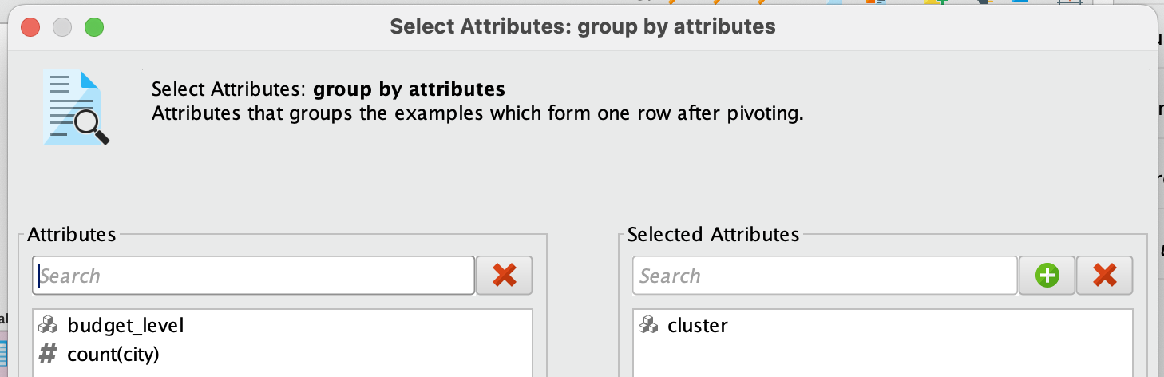
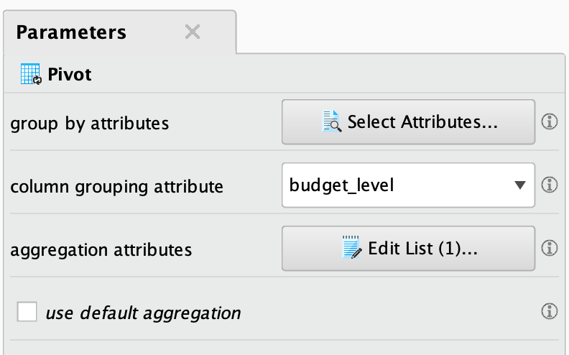
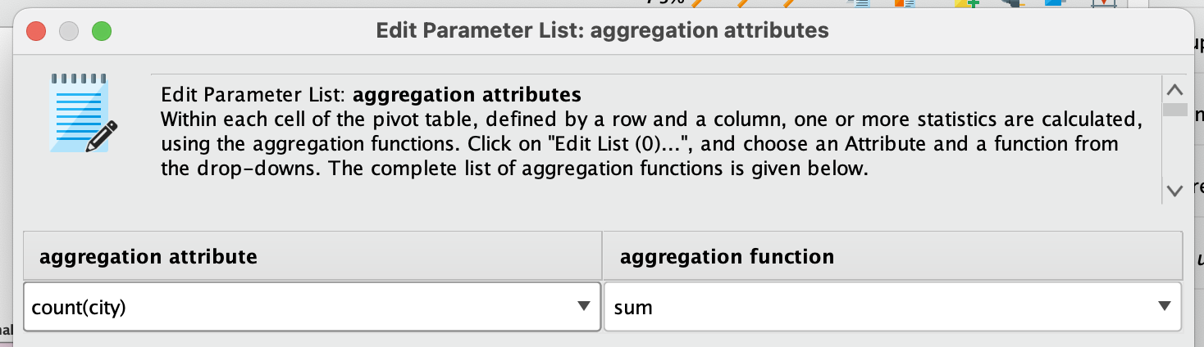
樞紐分析（pivot）

Slide 20
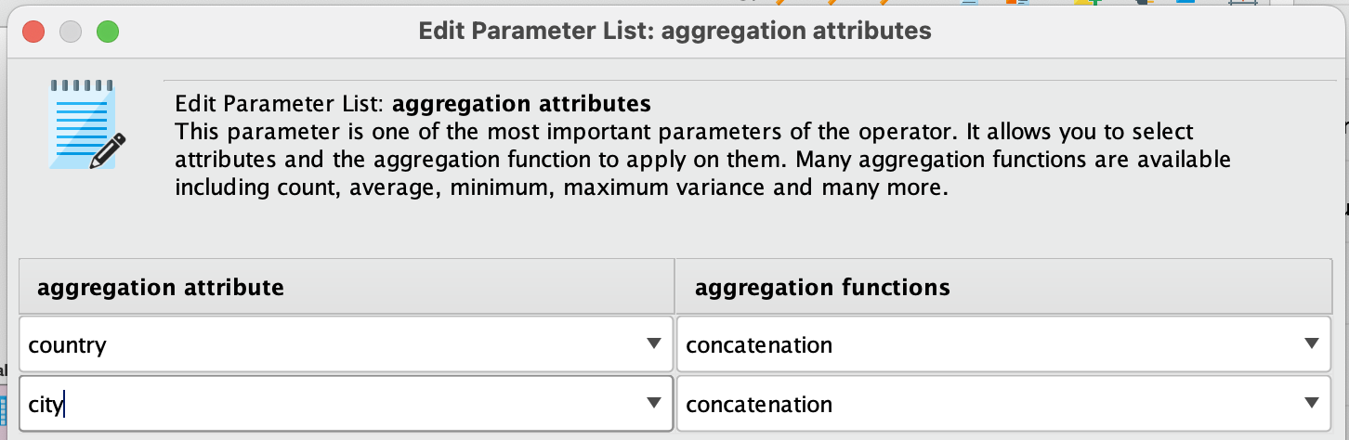
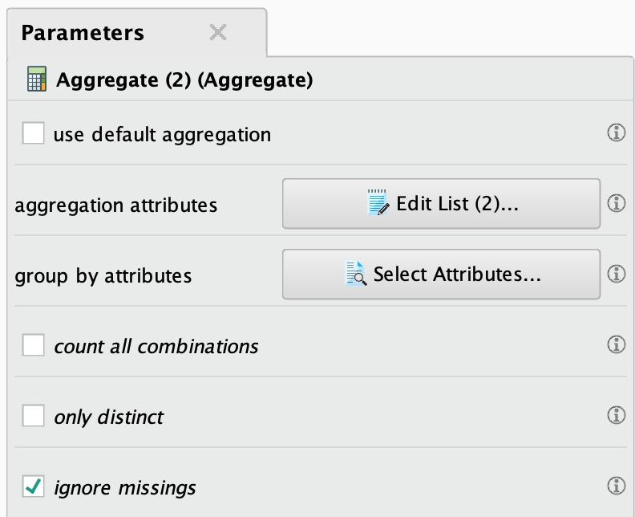
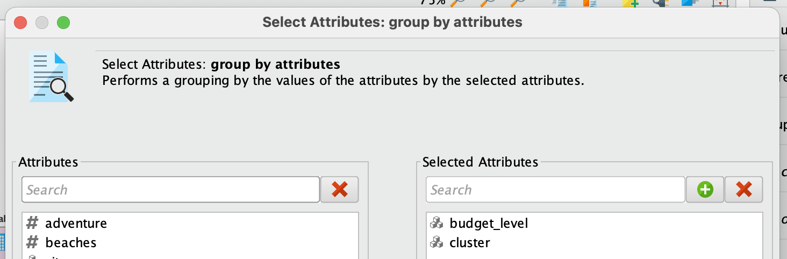
第二次資料聚合（aggregate）

Slide 21
資料採礦結果說明
肆

Slide 22
分群結果概覽
Cluster 0
Cluster 1
Cluster 2
Cluster 3
195
161
104
100
個城市
個城市
個城市
個城市
都會文化美食型
平穩慢遊型
自然冒險秘境型
海濱療癒度假型
The Metropolis
The Wallflower
The Wilderness
The Beach Resort
奢華 28 · 中階 137 · 平價 30
奢華 6 · 中階 76 · 平價 79
奢華 24 · 中階 55 · 平價 25
奢華 18 · 中階 71 · 平價 11
TOTAL 560 cities | K-Means · Seed 1992 | Euclidean Distance | DBI 1.482

Slide 23
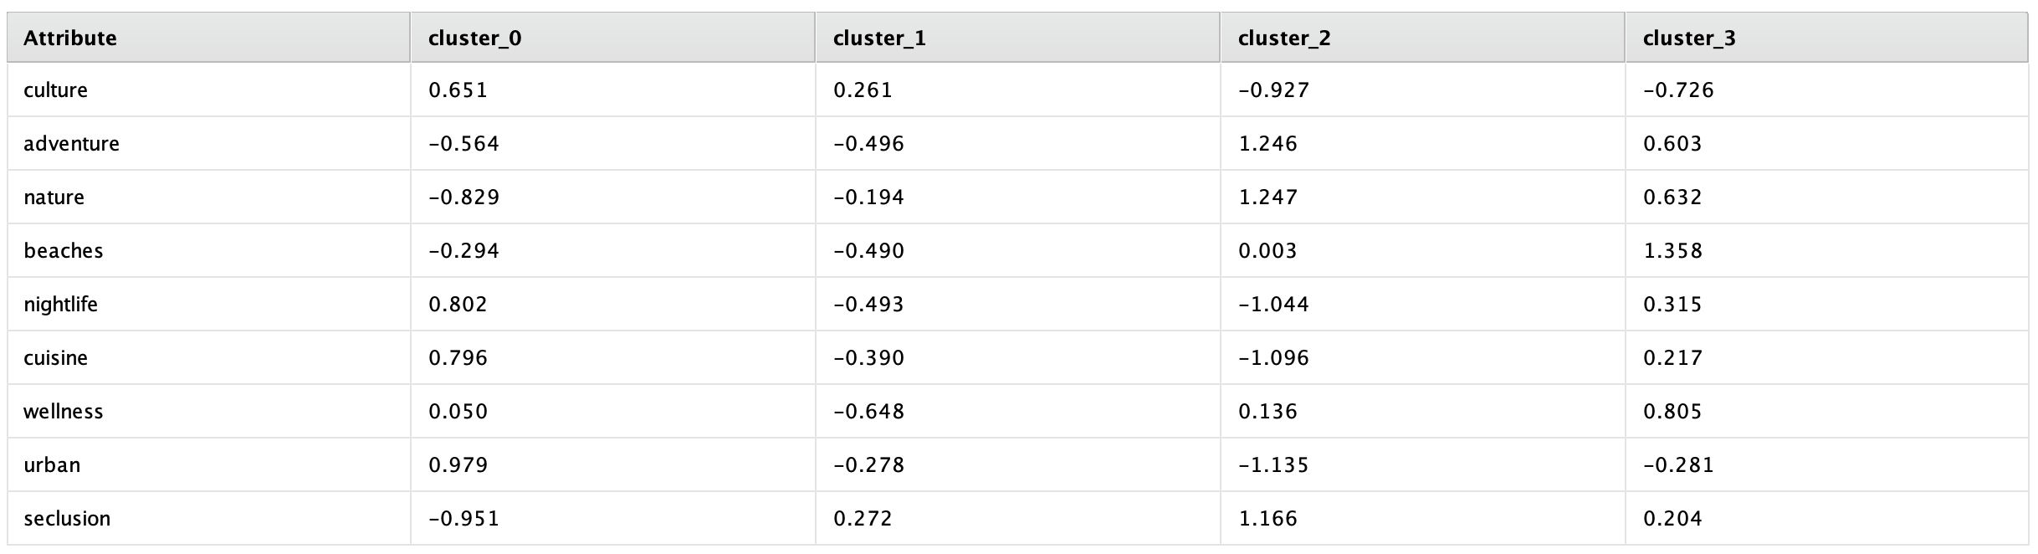
群集中心表
如何讀這張圖？
數值經 Z-Score 標準化
・ 0 ＝ 整體平均
・ 正值 ＝ 高於平均
・ 負值 ＝ 低於平均
|數值| 越大 → 特徵越鮮明
cluster_0 都會文化型
高 都會 / 夜生活 / 美食
cluster_1 平穩慢遊型
所有維度接近 0
cluster_2 自然冒險型
高 自然 / 冒險 / 隱密
cluster_3 海濱療癒型
高 海灘 / 療癒

Slide 24
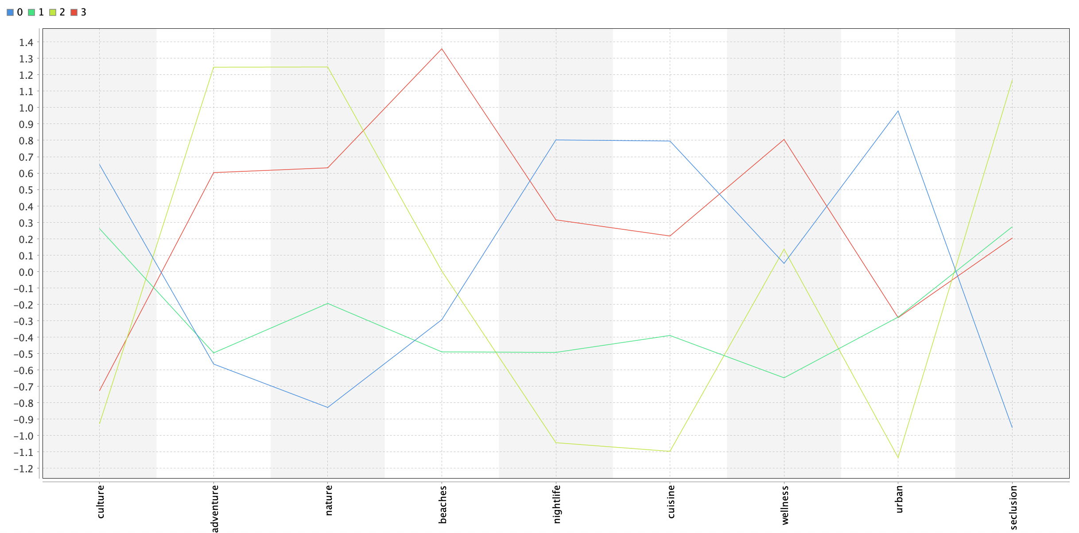
群集折線圖
如何讀這張圖？
都會文化型
高都會＋高文化＋高美食
平穩慢遊型
全部接近平均、無極端
自然冒險型
高自然＋高冒險＋高隱密
海濱療癒型
高海灘＋高療癒＋高自然

Slide 25
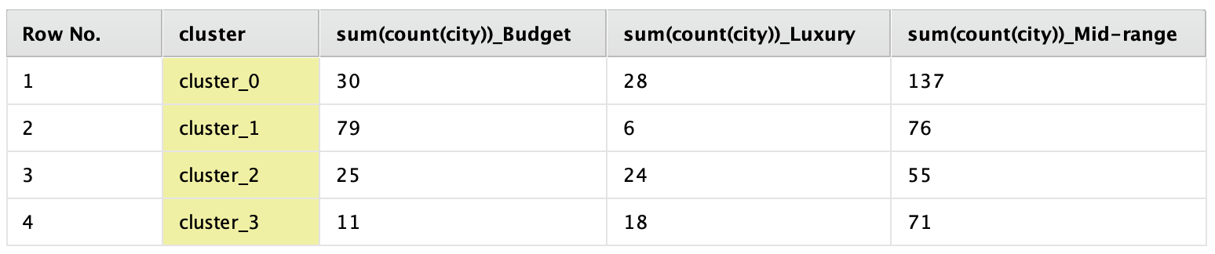
群集交叉表
如何讀這張圖？
都會文化型 195
中階 137 為最大宗
反映此型兼具旅遊便利、
文化體驗與可負擔預算
平穩慢遊型 161
平價與中階近五成
奢華僅 6
適合低預算或長停留旅程
自然冒險型 104
三種預算分布最平均
任何預算都能找到
偏好戶外探索的目的地
海濱療癒型 100
平價僅 11
海島成本門檻較高
集中於中階與奢華

Slide 26
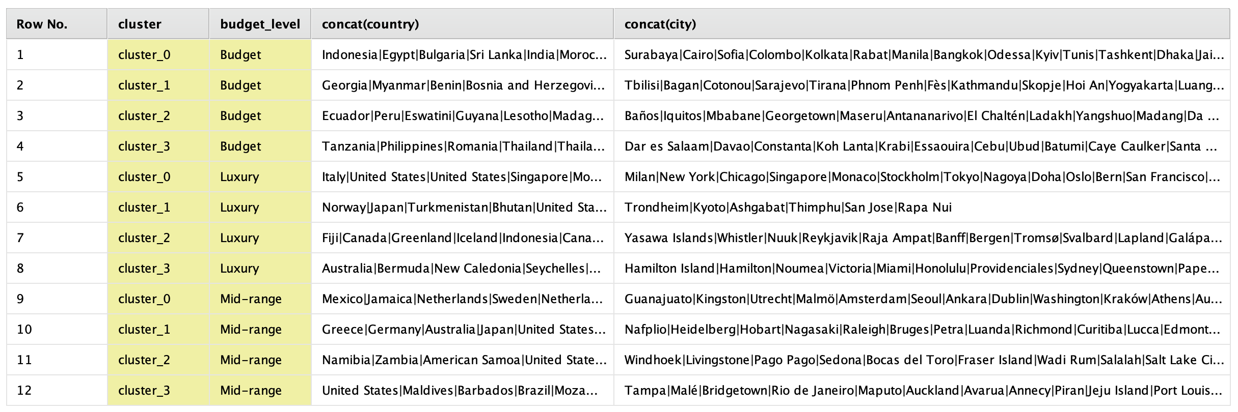
群集組合清單
如何讀這張圖？
低預算旅人
平價清單橫跨四群
任何風格都能成行
高性價比慢遊
中階旅人
都會型 × 海濱型
為主要平衡選項
兼具便利與體驗
高預算旅人
可選 都會 · 自然 · 海濱
追求差異化體驗

Slide 27
都會文化美食型
Signature Traits
Distribution
文化 ｜ 美食 ｜ 夜生活 ｜ 都會
195
28
137
30
奢華
中階
平價
國際都會的代表：高度都市化、文化底蘊深厚、美食與夜生活蓬勃。適合喜歡逛博物館、嘗精緻料理、體驗都會節奏的旅人。中階預算城市占多數，是中產旅遊的主戰場。
個城市
14%
70%
15%
奢華代表
中階代表
平價代表
・ 米蘭 Milan
・ 阿姆斯特丹 Amsterdam
・ 開羅 Cairo
・ 紐約 New York
・ 首爾 Seoul
・ 曼谷 Bangkok
・ 新加坡 Singapore
・ 雅典 Athens
・ 馬尼拉 Manila
・ 芝加哥 Chicago
・ 墨爾本 Melbourne
・ 孟買 Mumbai
・ 東京 Tokyo
・ 巴塞隆納 Barcelona
・ 蘇拉巴亞 Surabaya

Slide 28
平穩慢遊型
Signature Traits
Distribution
無極端特徵 ｜ 全面均衡
161
6
76
79
奢華
中階
平價
這群城市沒有特別強烈的單一特色，整體節奏平穩、適合慢遊。預算分布以平價與中階為主，奢華僅 6 個——這是「平庸陷阱」最強的證據：缺乏特化定位的城市，極難升上奢華等級。
個城市
4%
47%
49%
奢華代表
中階代表
平價代表
・ 京都 Kyoto
・ 海德堡 Heidelberg
・ 蒲甘 Bagan
・ 廷布 Thimphu
・ 長崎 Nagasaki
・ 金邊 Phnom Penh
・ 復活節島 Easter Is.
・ 布魯日 Bruges
・ 加德滿都 Kathmandu
・ 阿什哈巴德 Ashgabat
・ 霍巴特 Hobart
・ 塞拉耶佛 Sarajevo
・ 特隆赫姆 Trondheim
・ 納夫普利翁 Nafplio
・ 提比里西 Tbilisi

Slide 29
自然冒險秘境型
Signature Traits
Distribution
自然 ｜ 冒險 ｜ 隱密 ｜ 遠離都市
104
24
55
25
奢華
中階
平價
這群城市以壯闊的自然景觀與戶外冒險為特色，遠離人群、隱密度高。從熱帶雨林、沙漠、高原到極地雪山皆有，是 9 項評分中內部變異最大的群集。
個城市
23%
53%
24%
奢華代表
中階代表
平價代表
・ 惠斯勒 Whistler
・ 塞多納 Sedona
・ 伊基托斯 Iquitos
・ 雷克雅維克 Reykjavik
・ 瓦迪拉姆 Wadi Rum
・ 大叻 Da Lat
・ 班夫 Banff
・ 亞速群島 Azores
・ 巴尼奧斯 Baños
・ 亞薩瓦群島 Yasawa
・ 鳳凰城 Phoenix
・ 桂林 Guilin
・ 努克 Nuuk
・ 帕果帕果 Pago Pago
・ 姆巴巴內 Mbabane

Slide 30
海濱療癒度假型
Signature Traits
Distribution
海灘 ｜ 療癒 ｜ 自然 ｜ 度假
100
18
71
11
奢華
中階
平價
這群城市以海灘資源與療癒放鬆為主要特色，是典型的度假目的地。海濱型城市平價選項僅 11 個，因海島度假天然需要較高的交通與住宿成本，中階與奢華預算佔比最高。
個城市
18%
71%
11%
奢華代表
中階代表
平價代表
・ 邁阿密 Miami
・ 馬累 Malé
・ 喀比 Krabi
・ 檀香山 Honolulu
・ 里約熱內盧 Rio de Janeiro
・ 宿霧 Cebu
・ 雪梨 Sydney
・ 濟州島 Jeju Island
・ 烏布 Ubud
・ 漢密爾頓島 Hamilton Is.
・ 坦帕 Tampa
・ 蘭達島 Koh Lanta
・ 諾美阿 Noumea
・ 橋鎮 Bridgetown
・ 聖瑪爾塔 Santa Marta

Slide 31
資料採礦結果說明
伍

Slide 32
四個值得改進的方向
壹
貳
欄位類型多元
群集數選擇
建立更完整的前處理流程，明確區分識別、分類與數值欄位
加入更多客觀評估指標，降低 K 值選擇的主觀性
參
肆
特徵不夠全面
氣候資料未用
納入機票、住宿、安全、簽證、季節等實際旅遊變數
解析月均溫 JSON，產生年均溫、舒適月份等指標

Slide 33
結論
陸

Slide 34
從 560 個城市，看見世界的形狀
核心收穫
誰可以用得到？
1
低預算旅人
九項評分能把全球城市劃分為四種具辨識度的旅行風格
從平穩慢遊型挑高性價比慢遊路線
2
中階旅人
預算等級與旅遊原型之間存在明確的結構性對應
在都會文化型與海濱療癒型之間取得平衡
3
高預算旅人
為環遊世界規劃提供從「憑印象選城市」到「依資料挑路線」的轉換
在奢華都會、自然秘境與海島度假之間多元組合

Slide 35
謝謝大家
江至美 江慶栩
環遊世界城市地圖

